Slide 1
Diseño de un detector de aguas tritiadas basado en fibras centelleadoras leídas por SiPM
Trabajo Final de Máster
Autor:
Marcos Martínez Roig
Tutores:
José Díaz Medina
Nadia Yahlali Haddou
1

Slide 2
Índice
Introducción.
Partes del detector:
Fibras centelleadoras: Protocolo de manipulación.
Calibración de los SiPM.
Prototipo.
Simulaciones del experimento.
Conclusiones.
Previsiones de futuro.

Slide 3
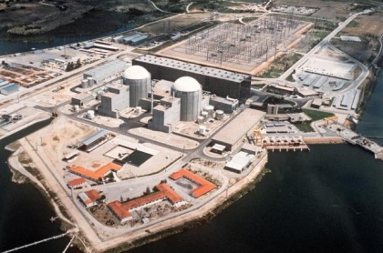
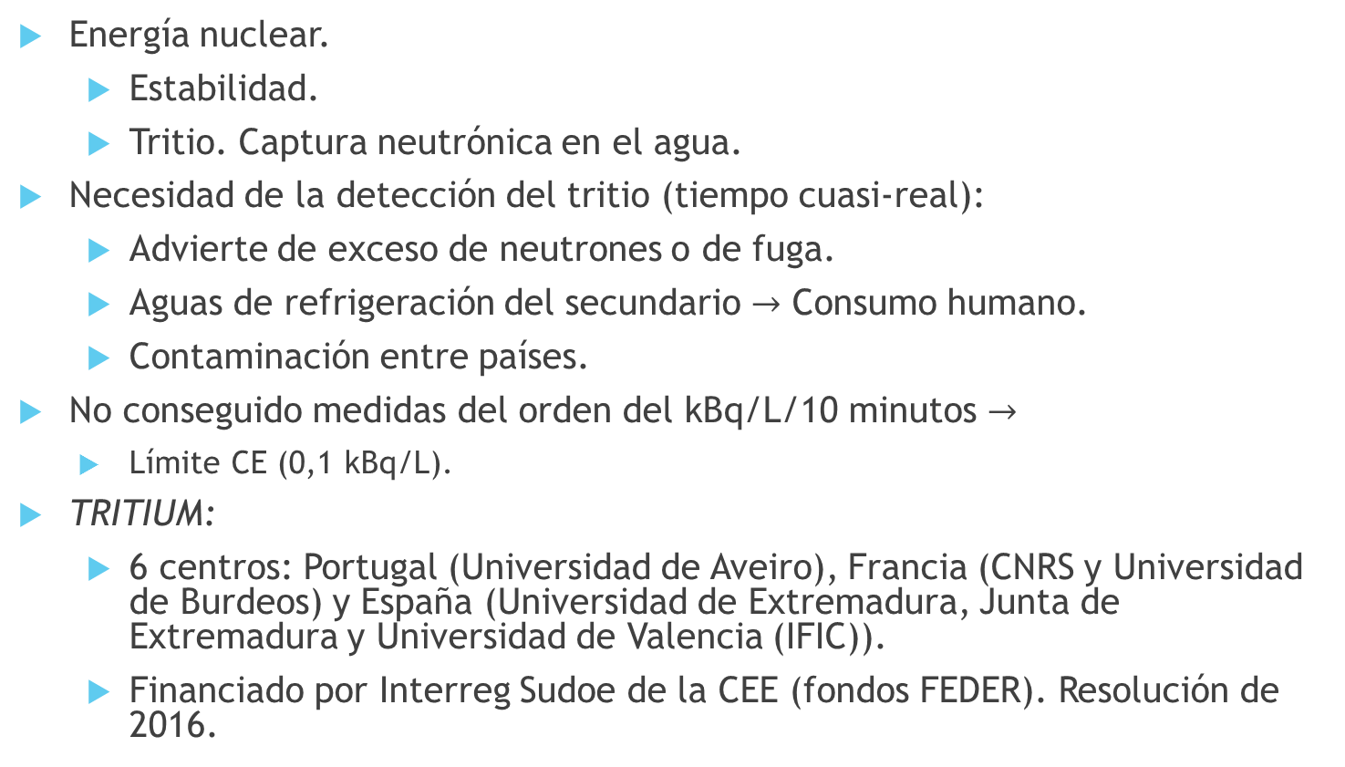
Introducción
Energía nuclear.
Estabilidad.
Tritio. Captura neutrónica en el agua.
Necesidad de la detección del tritio (tiempo cuasi-real):
Advierte de exceso de neutrones o de fuga.
Aguas de refrigeración del secundario $→$ Consumo humano.
Contaminación entre países.
No conseguido medidas del orden del kBq/L/10 minutos $→$
Límite CE (0,1 kBq/L).
TRITIUM:
6 centros: Portugal (Universidad de Aveiro), Francia (CNRS y Universidad de Burdeos) y España (Universidad de Extremadura, Junta de Extremadura y Universidad de Valencia (IFIC)).
Financiado por Interreg Sudoe de la CEE (fondos FEDER). Resolución de 2016.

Slide 4
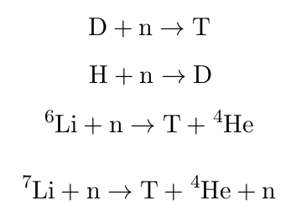
Propiedades del tritio
Tritio
Un protón
Dos neutrones
Principales canales de formación:

Slide 5
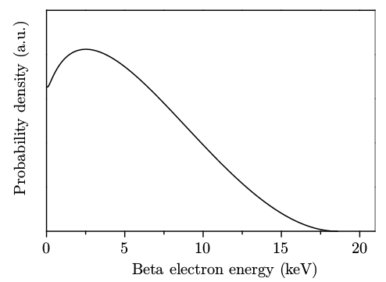
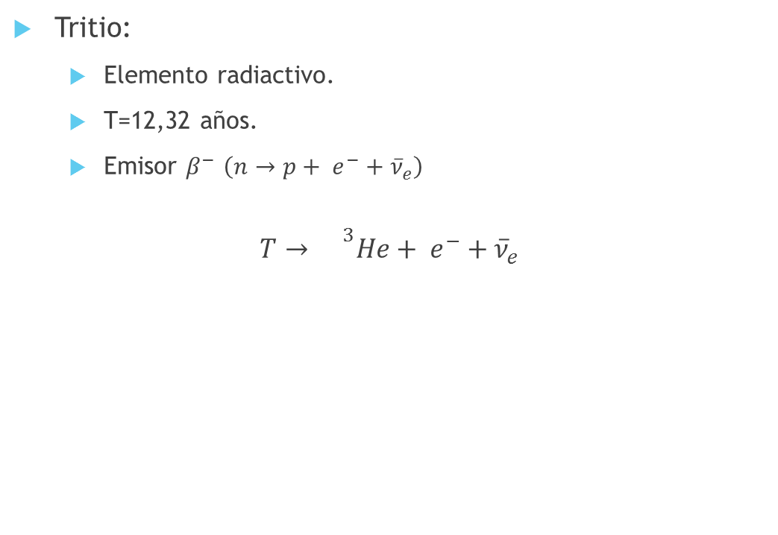
Propiedades del tritio
Tritio:
Elemento radiactivo.
T=12,32 años.
Emisor $β^{−}$ $\left(n→p+ e^{−}+{\overline{ν}}_{e}\right)$
$$T→{}^{3}He+ e^{−}+{\overline{ν}}_{e}$$

Slide 6
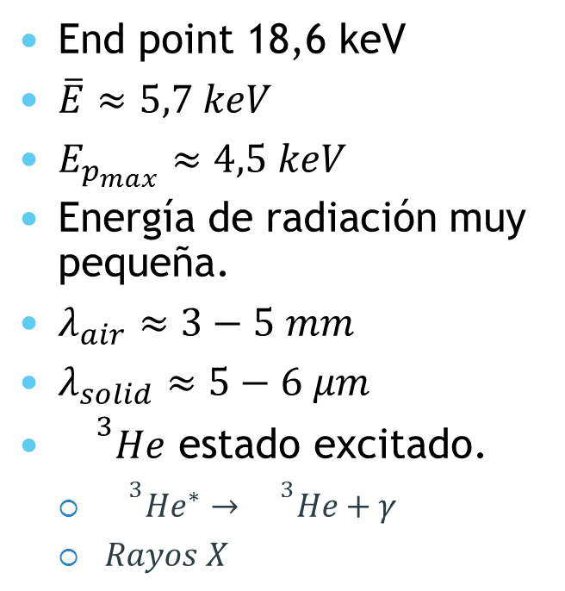
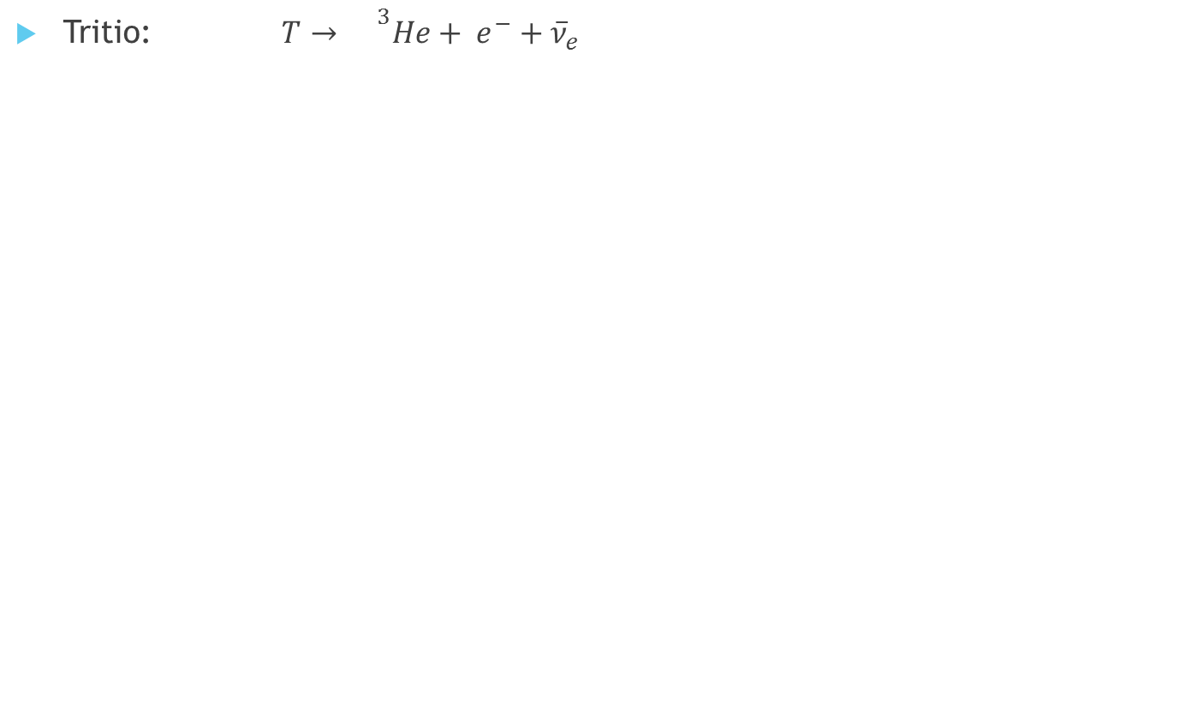
Propiedades del tritio
Tritio: $T→{}^{3}He+ e^{−}+{\overline{ν}}_{e}$
End point 18,6 keV
$\overline{E}≈5,7 keV$
$E_{p_{max}}≈4,5 keV$
Energía de radiación muy pequeña.
$λ_{air}≈3−5 mm$
$λ_{solid}≈5−6 μm$
${}^{3}He$ estado excitado.
${{}^{3}He}^{∗}→{}^{3}He+γ$
$Rayos X$

Slide 7
Detección del tritio
Métodos actuales son lentos y con alto umbral de detección.
Método de centelleo líquido:
Mas indicado.
Sensibilidad de 1 Bq/L.
Necesidad de transportar la muestra.
Requiere entre 1 y 2 días de medida.
Residuo químico (Tolueno).

Slide 8
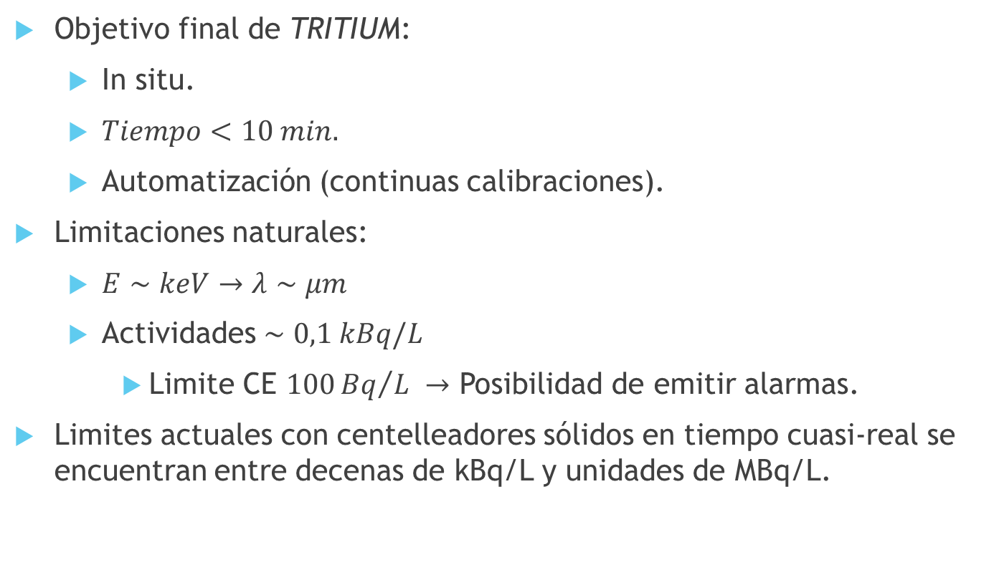
Esquema de trabajo
Objetivo final de TRITIUM:
In situ.
$Tiempo<10 min.$
Automatización (continuas calibraciones).
Limitaciones naturales:
$E∼keV→λ∼μm$
Actividades $∼0,1 kBq/L$
Limite CE $100{Bq}/L →$ Posibilidad de emitir alarmas.
Limites actuales con centelleadores sólidos en tiempo cuasi-real se encuentran entre decenas de kBq/L y unidades de MBq/L.

Slide 9
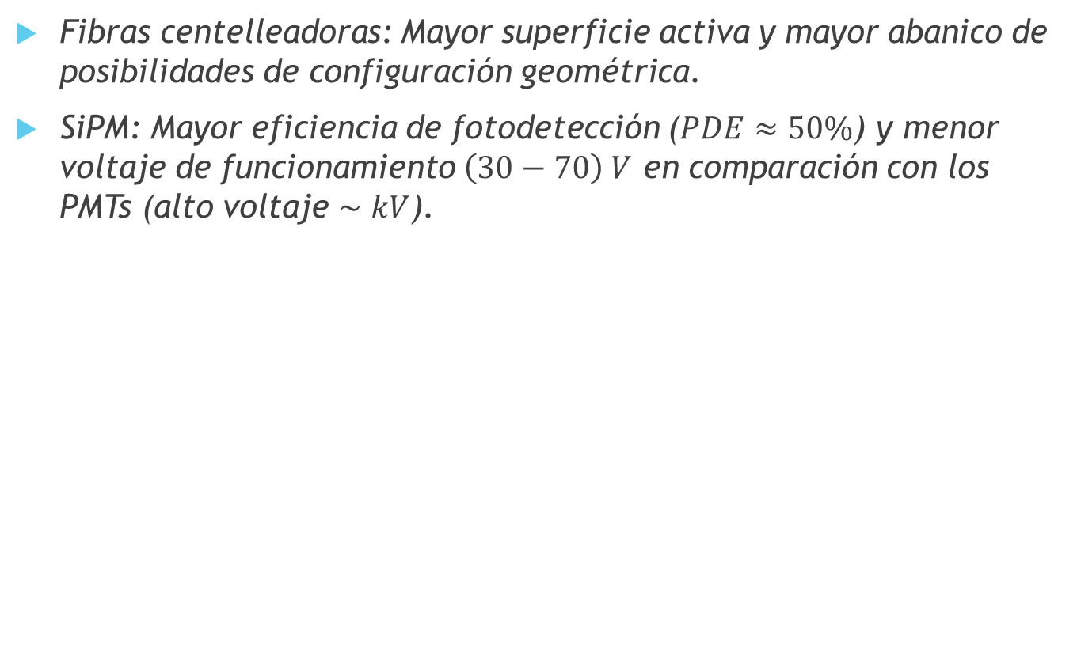
Apuesta tecnológica de TRITIUM
Fibras centelleadoras: Mayor superficie activa y mayor abanico de posibilidades de configuración geométrica.
SiPM: Mayor eficiencia de fotodetección ($PDE≈50\%$) y menor voltaje de funcionamiento $\left(30−70\right) V$ en comparación con los PMTs (alto voltaje $∼kV$).

Slide 10
Esquema de este trabajo
Desarrollo en paralelo de varias investigaciones en paralelo indispensables para la realización de los primeros prototipos del proyecto TRITIUM:
Tratamiento de fibras centelleadoras para la construcción de haces.
Estudio de estabilización de la ganancia de los SiPM.
Construcción de un primer prototipo de alta actividad para el estudio de las señales del tritio en las fibras centelleadoras.
Cadena electrónica para la toma de datos del prototipo.
Analisis de los datos del prototipo.
Simulaciones de la señal del tritio en fibras centelleadoras.
Marcos Martinez Roig
10

Slide 11
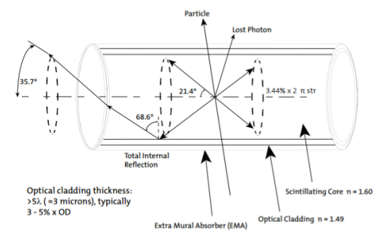
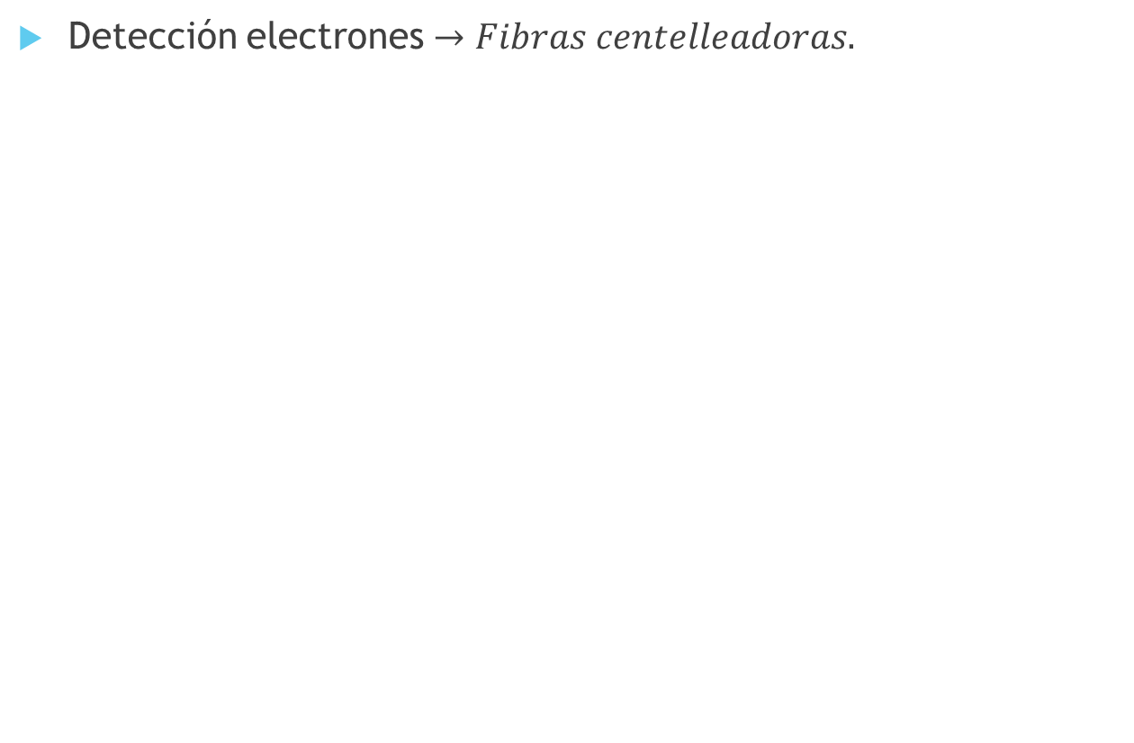
Fibras centelleadoras
Detección electrones $→Fibras centelleadoras.$

Slide 12
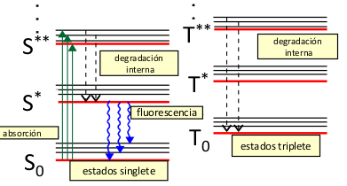
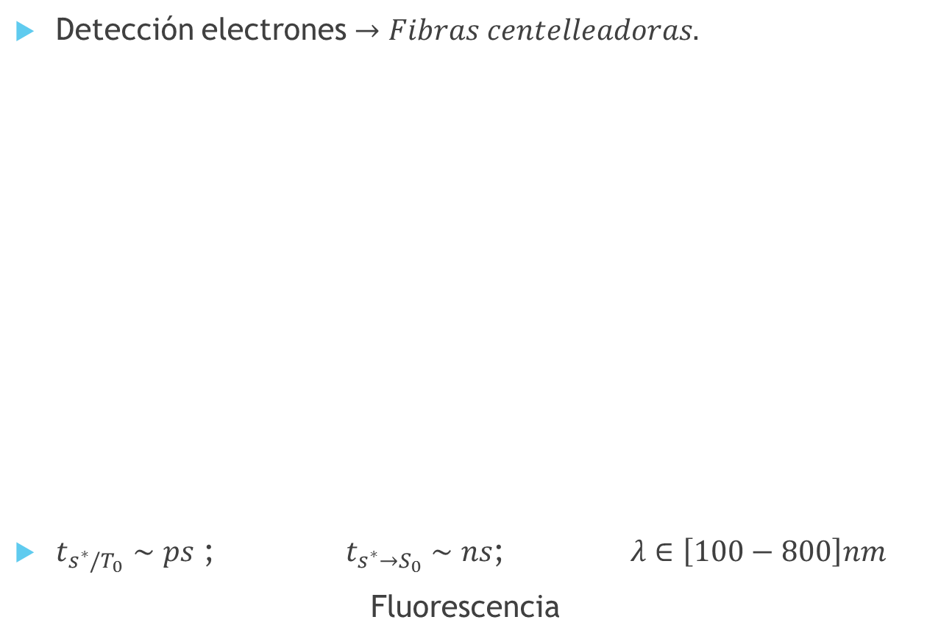
Fibras centelleadoras
Detección electrones $→Fibras centelleadoras.$
$t_{s^{∗}/T_{0}}∼ps$ ; $t_{s^{∗}→S_{0}}∼ns$; $λ∈\left[100−800\right]nm$
Fluorescencia

Slide 13
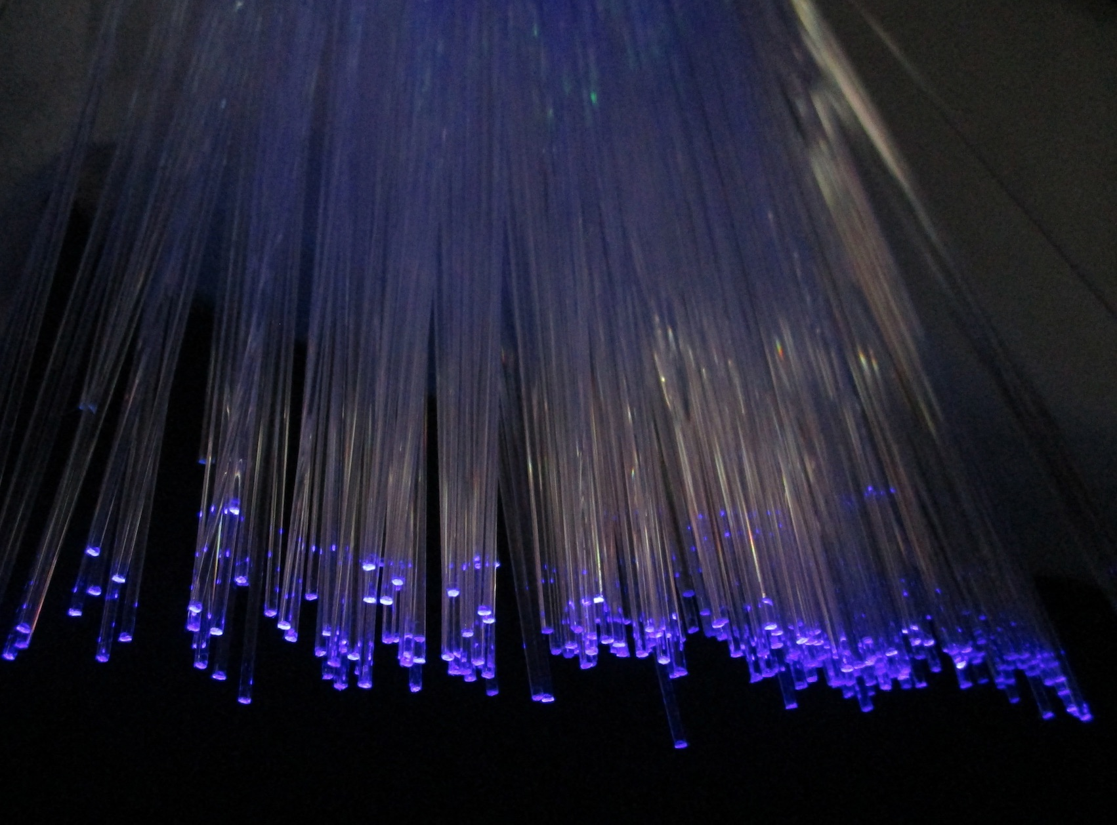
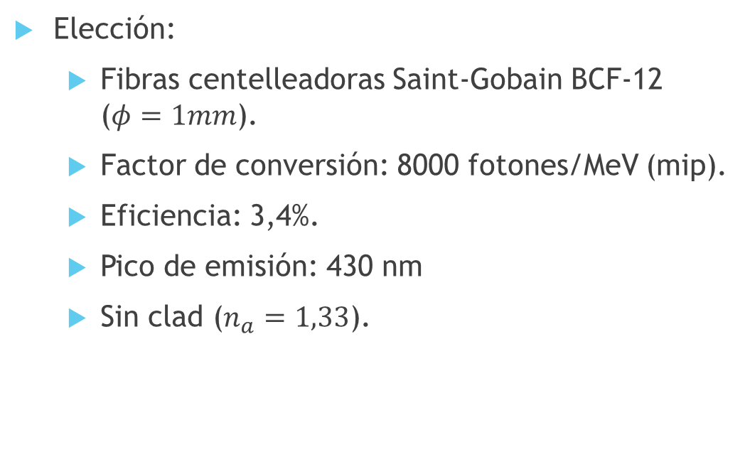
Fibras centelleadoras
Elección:
Fibras centelleadoras Saint-Gobain BCF-12 ($φ=1mm$).
Factor de conversión: 8000 fotones/MeV (mip).
Eficiencia: 3,4%.
Pico de emisión: 430 nm
Sin clad ($n_{a}=1,33$).

Slide 14
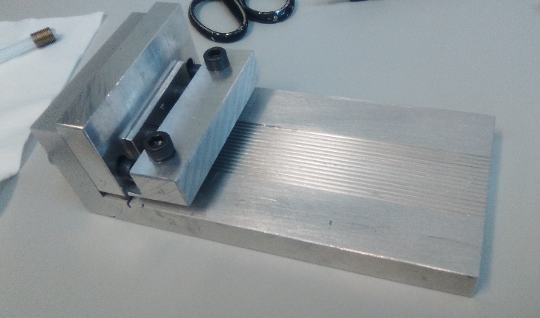
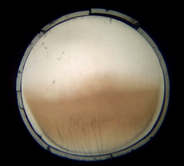
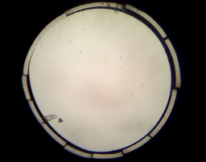
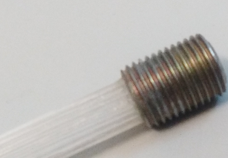
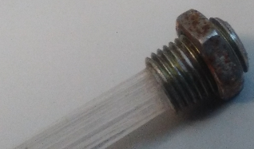
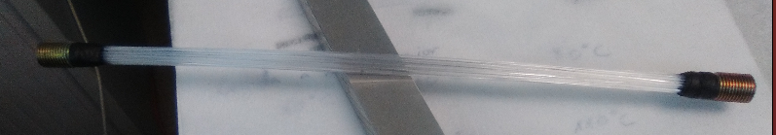
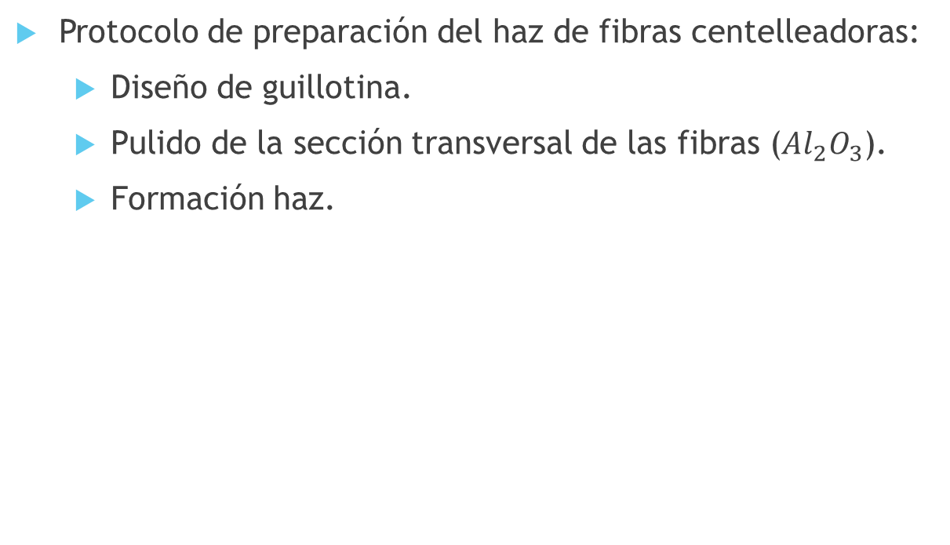
Fibras centelleadoras
Protocolo de preparación del haz de fibras centelleadoras:
Diseño de guillotina.
Pulido de la sección transversal de las fibras (${Al}_{2}O_{3}$).
Formación haz.

Slide 15
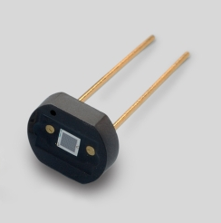
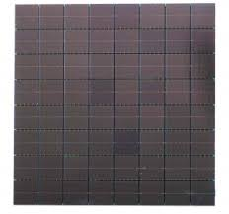
Calibración SiPM
Fotosensores: SiPM/PMTs
Cuentas oscuras

Slide 16
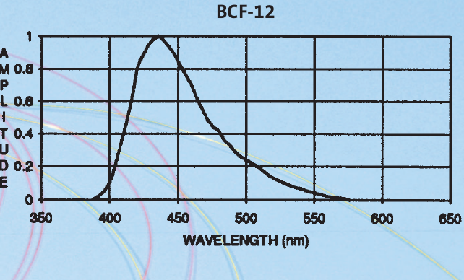
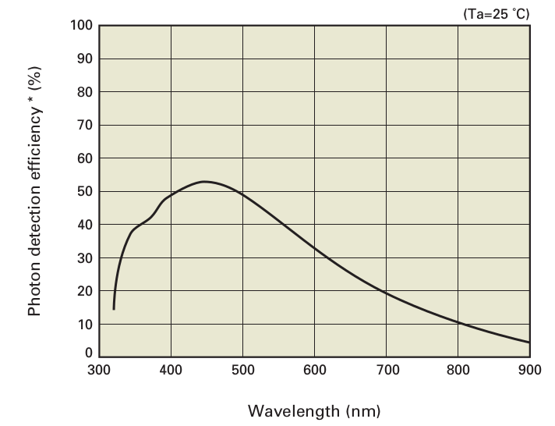
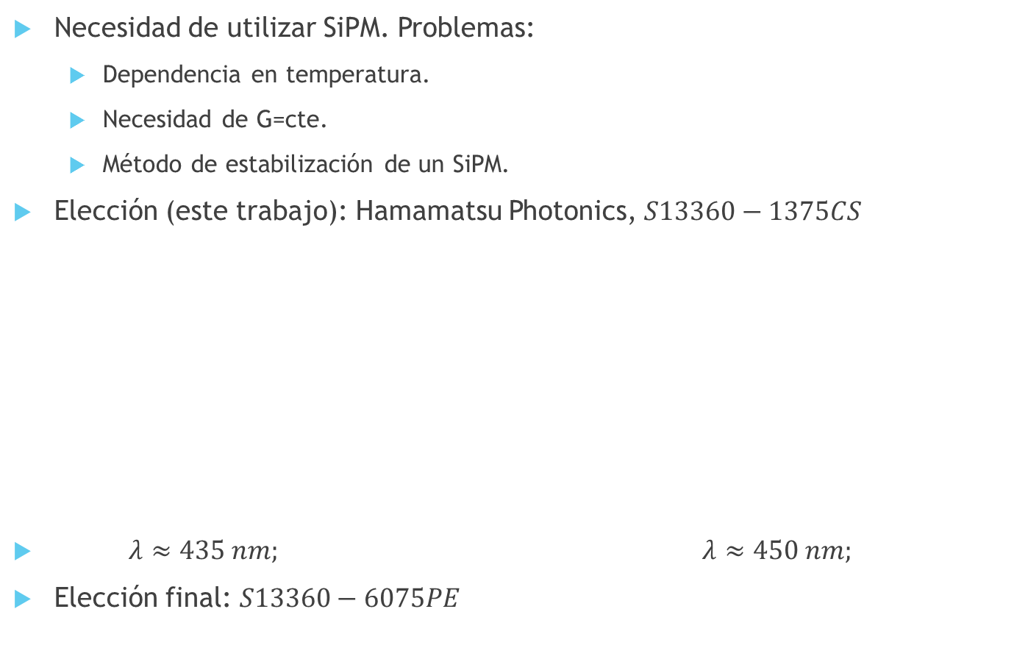
Calibración SiPM
Necesidad de utilizar SiPM. Problemas:
Dependencia en temperatura.
Necesidad de G=cte.
Método de estabilización de un SiPM.
Elección (este trabajo): Hamamatsu Photonics, $S13360−1375CS$
$λ≈435 nm;$ $λ≈450 nm;$
Elección final: $S13360−6075PE$

Slide 17
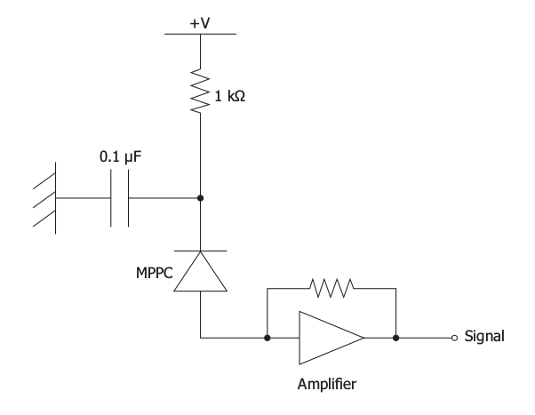
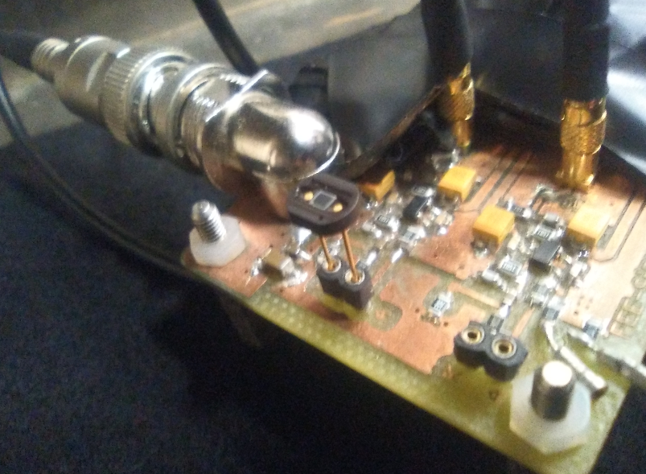
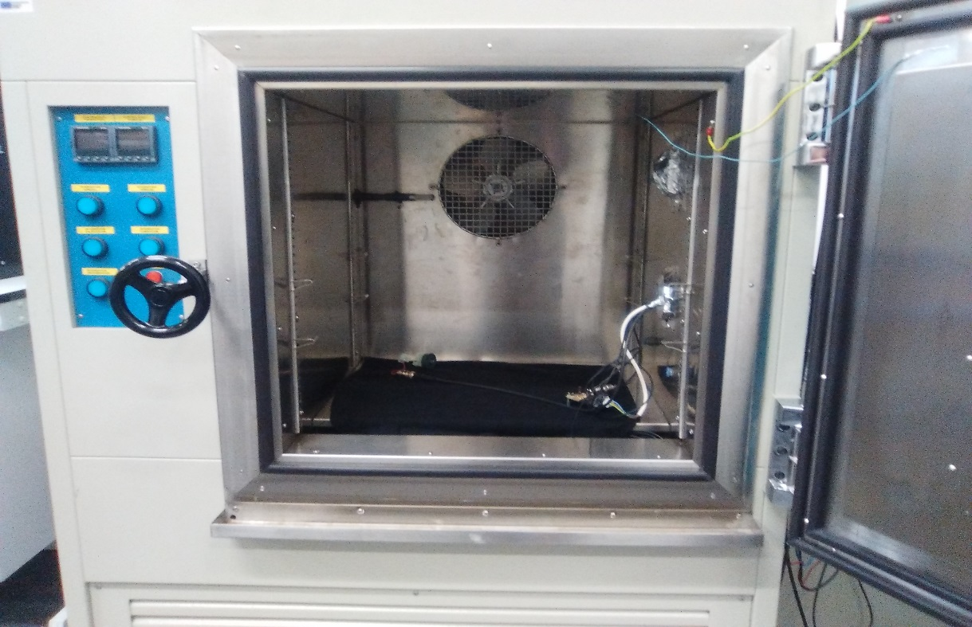
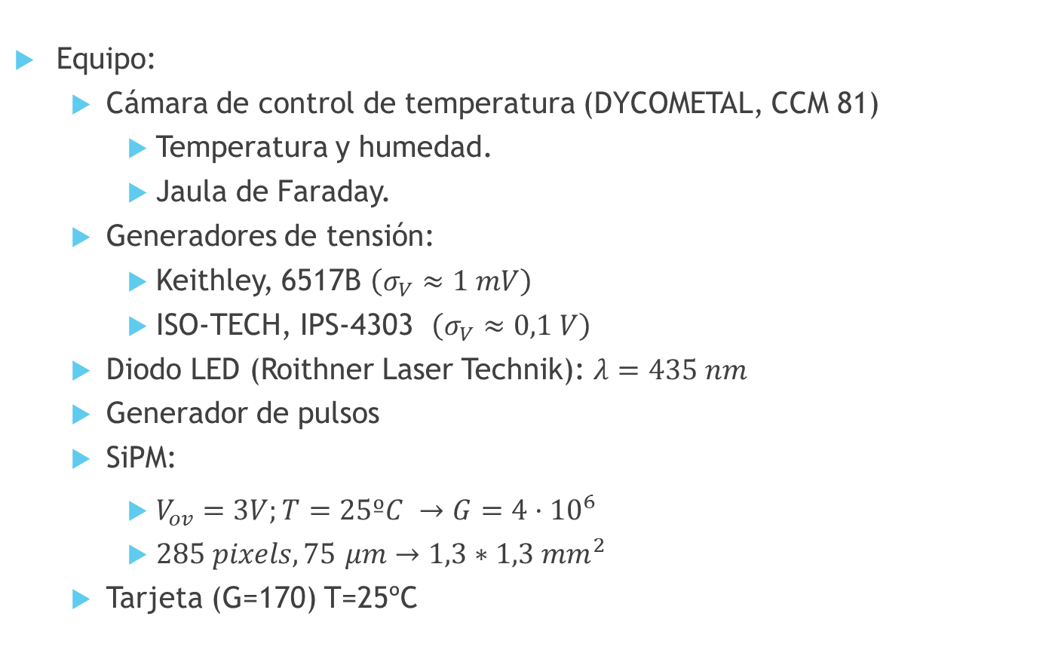
Equipo y montaje experimental
Equipo:
Cámara de control de temperatura (DYCOMETAL, CCM 81)
Temperatura y humedad.
Jaula de Faraday.
Generadores de tensión:
Keithley, 6517B $\left(σ_{V}≈1 mV\right)$
ISO-TECH, IPS-4303 $\left(σ_{V}≈0,1 V\right)$
Diodo LED (Roithner Laser Technik): $λ=435 nm$
Generador de pulsos
SiPM:
$V_{ov}=3V;T=25ºC →G=4·{10}^{6}$
$285 pixels, 75$ $μm→1,3∗1,3 mm^{2}$
Tarjeta (G=170) T=25ºC

Slide 18
Equipo y montaje experimental
Montaje experimental:
G. Pulsos
Keithley
ISO-TECH
LED
SiPM
Tarjeta
Osciloscopio
Sistema de temperatura

Slide 19
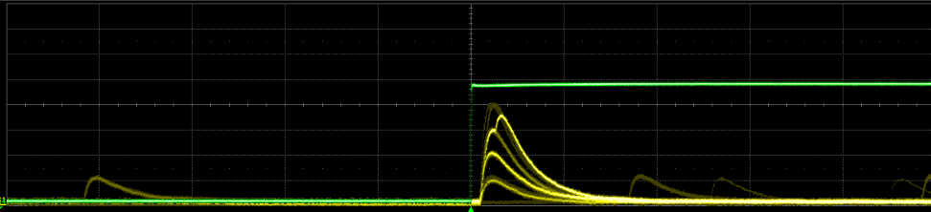
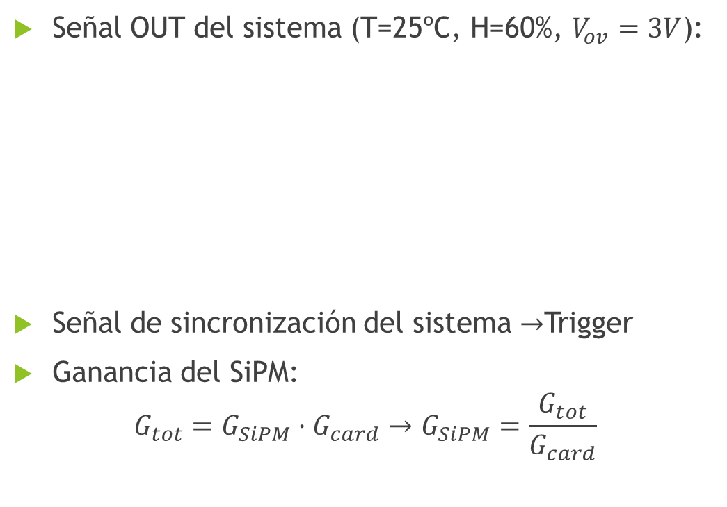
Toma de datos
Señal OUT del sistema (T=25ºC, H=60%, $V_{ov}=3V$):
Señal de sincronización del sistema $→$Trigger
Ganancia del SiPM:
$$G_{tot}=G_{SiPM}·G_{card}→G_{SiPM}=\frac{G_{tot}}{G_{card}}$$
Trigger
Señal
Fondo

Slide 20
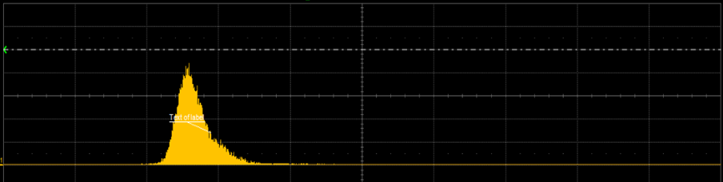
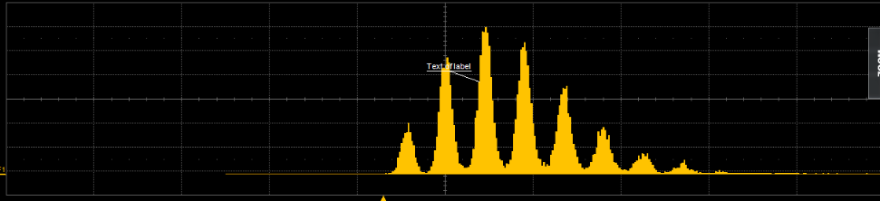
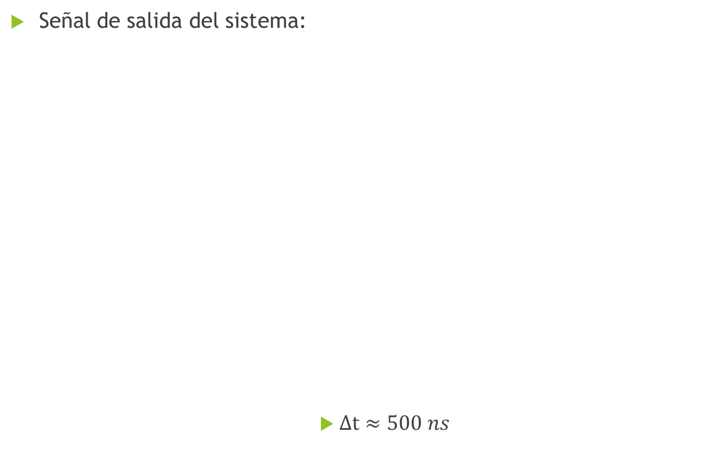
Análisis de datos
Señal de salida del sistema:
$Δt≈500 ns$
2
1
3
4
Ped.
5
6
7

Slide 21
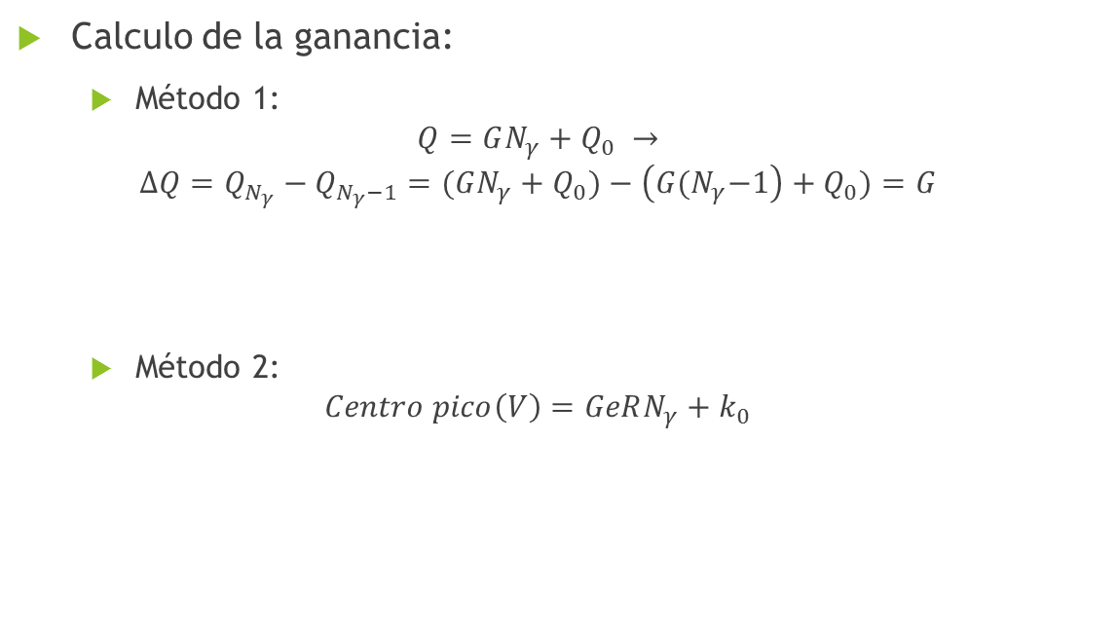
Análisis de datos
Calculo de la ganancia:
Método 1:
$$Q=GN_{γ}+Q_{0} →$$
$$ΔQ=Q_{N_{γ}}−Q_{N_{γ}−1}=(GN_{γ}+Q_{0})−\left(G{(N}_{γ}−1\right)+Q_{0})=G$$
Método 2:
$$Centro pico\left(V\right)=GeRN_{γ}+k_{0}$$

Slide 22
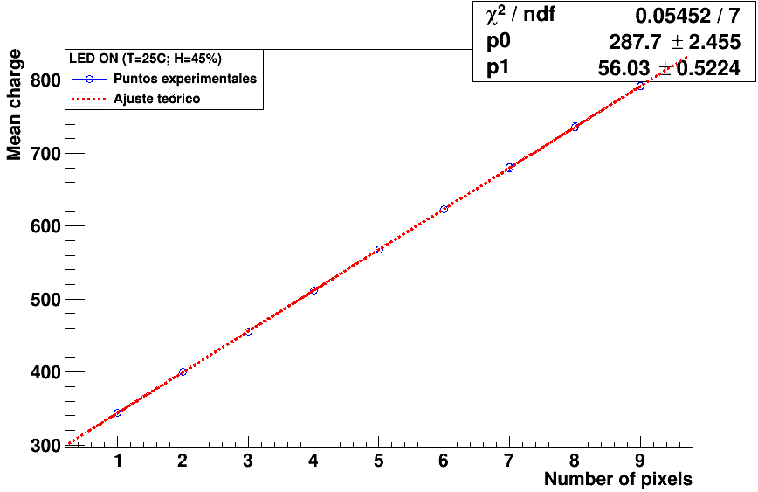
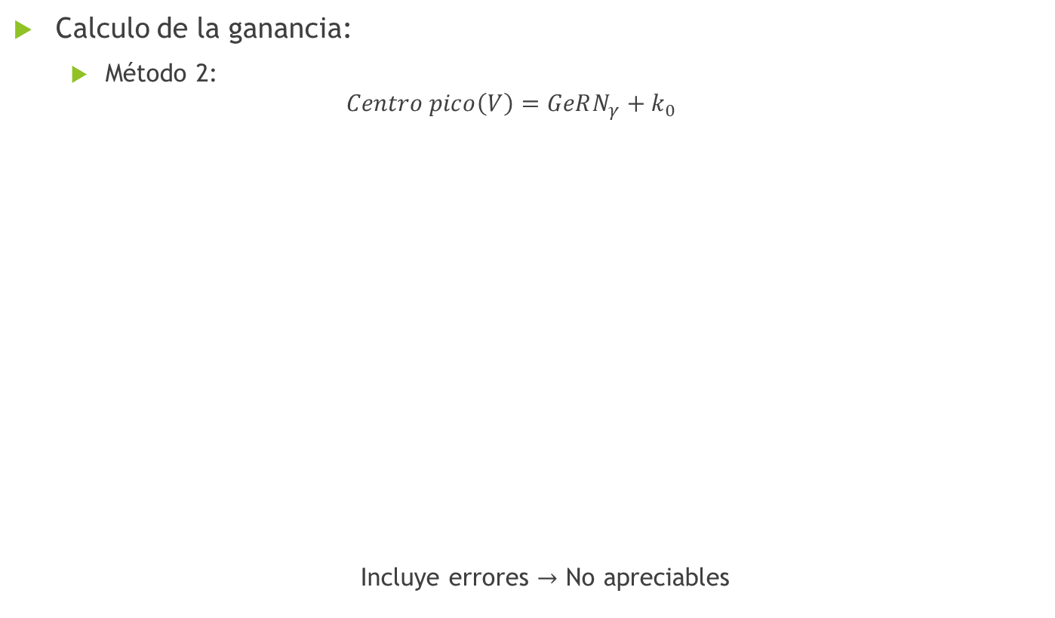
Resultados
Calculo de la ganancia:
Método 2:
$$Centro pico\left(V\right)=GeRN_{γ}+k_{0}$$
Incluye errores $→$ No apreciables

Slide 23
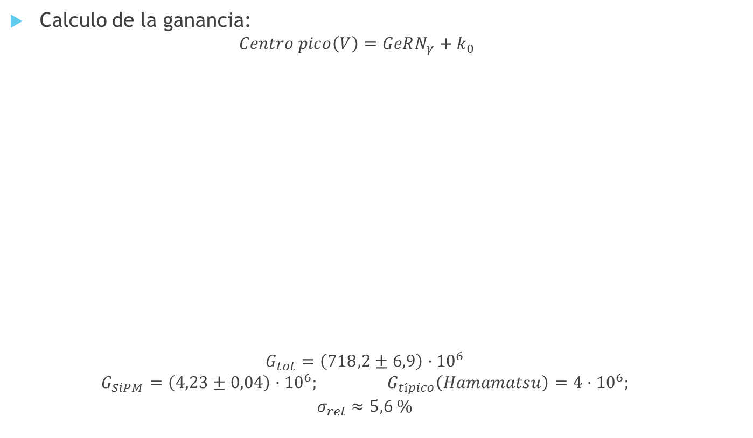
Análisis de datos (ROOT)
Calculo de la ganancia:
$$Centro pico\left(V\right)=GeRN_{γ}+k_{0}$$
$$G_{tot}=\left(718,2±6,9\right)·{10}^{6}$$
$$G_{SiPM}=\left(4,23±0,04\right)·{10}^{6}; G_{típico}\left(Hamamatsu\right)=4·{10}^{6};$$
$$σ_{rel}≈5,6 \%$$
(V)

Slide 24
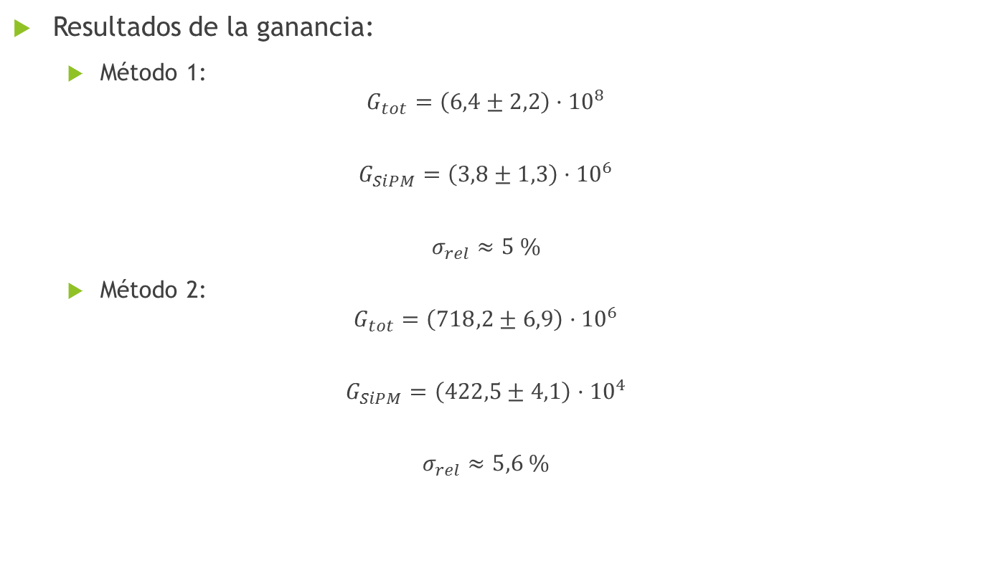
Análisis de datos
Resultados de la ganancia:
Método 1:
$$G_{tot}=\left(6,4±2,2\right)·{10}^{8}$$
$$G_{SiPM}=\left(3,8±1,3\right)·{10}^{6}$$
$$σ_{rel}≈5 \%$$
Método 2:
$$G_{tot}=\left(718,2±6,9\right)·{10}^{6}$$
$$G_{SiPM}=\left(422,5±4,1\right)·{10}^{4}$$
$$σ_{rel}≈5,6 \%$$

Slide 25
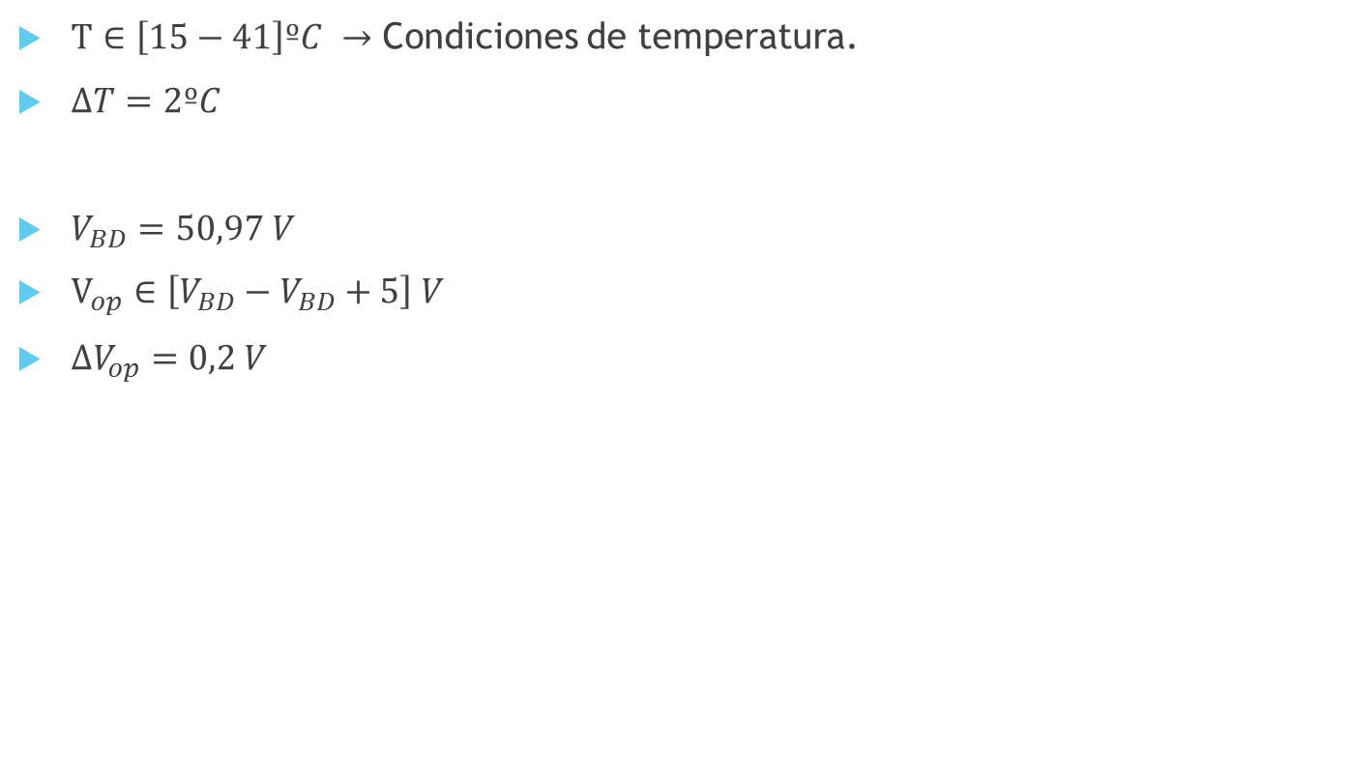
Calibración en temperatura y voltaje operacional
$T∈\left[15−41\right]ºC →$ Condiciones de temperatura.
$ΔT=2ºC$
$V_{BD}=50,97 V$
$V_{op}∈\left[V_{BD}−V_{BD}+5\right] V$
$ΔV_{op}=0,2 V$

Slide 26
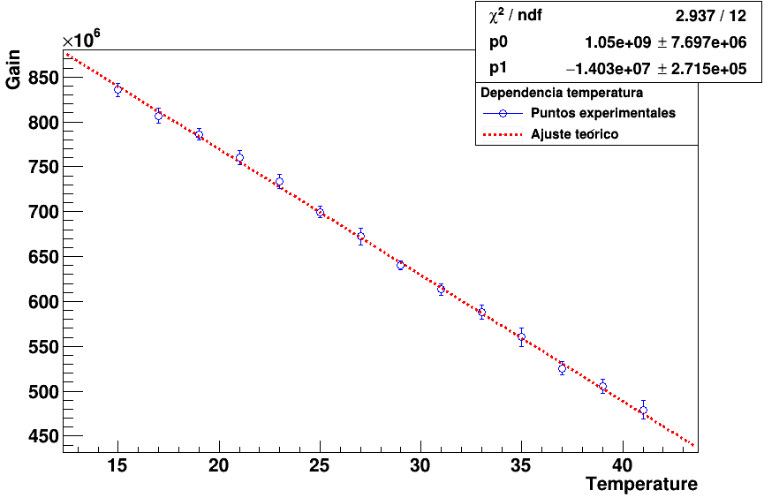
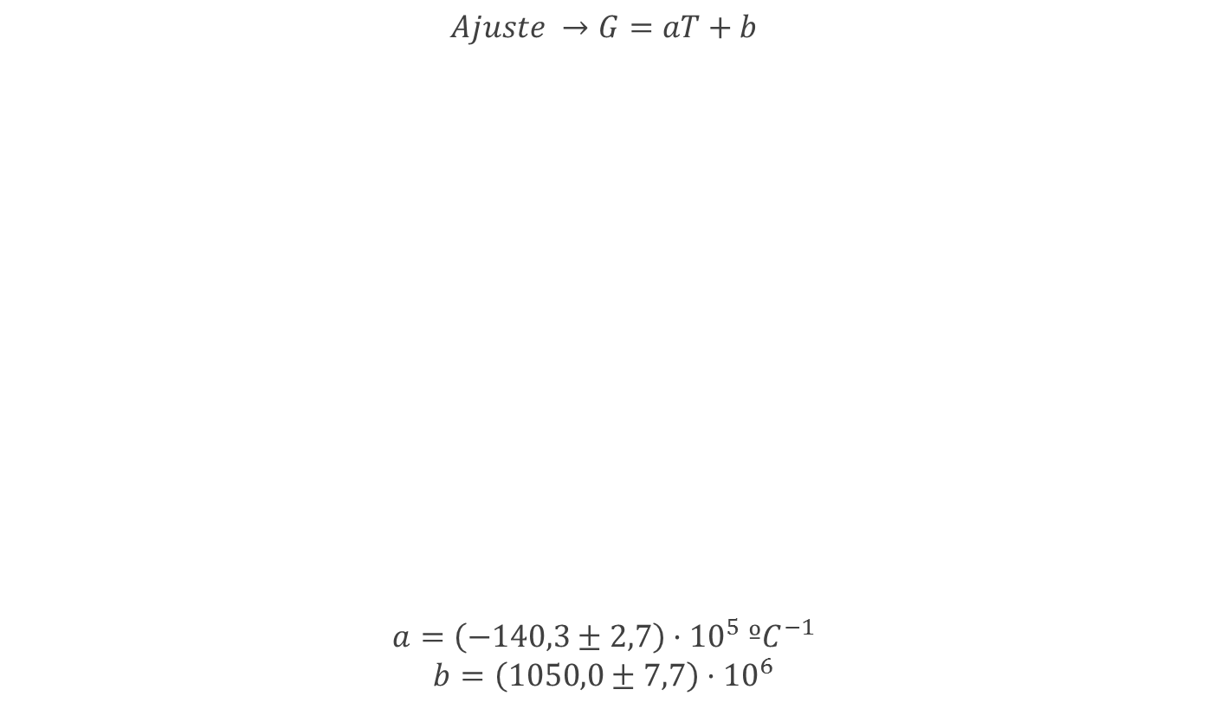
Calibración en temperatura
$$Ajuste →G=aT+b$$
$$a=\left(−140,3±2,7\right)·{10}^{5} {ºC}^{−1}$$
$$b=\left(1050,0±7,7\right)·{10}^{6}$$
(ºC)

Slide 27
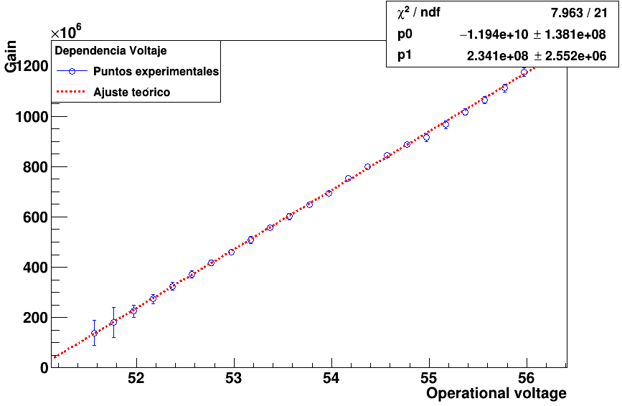
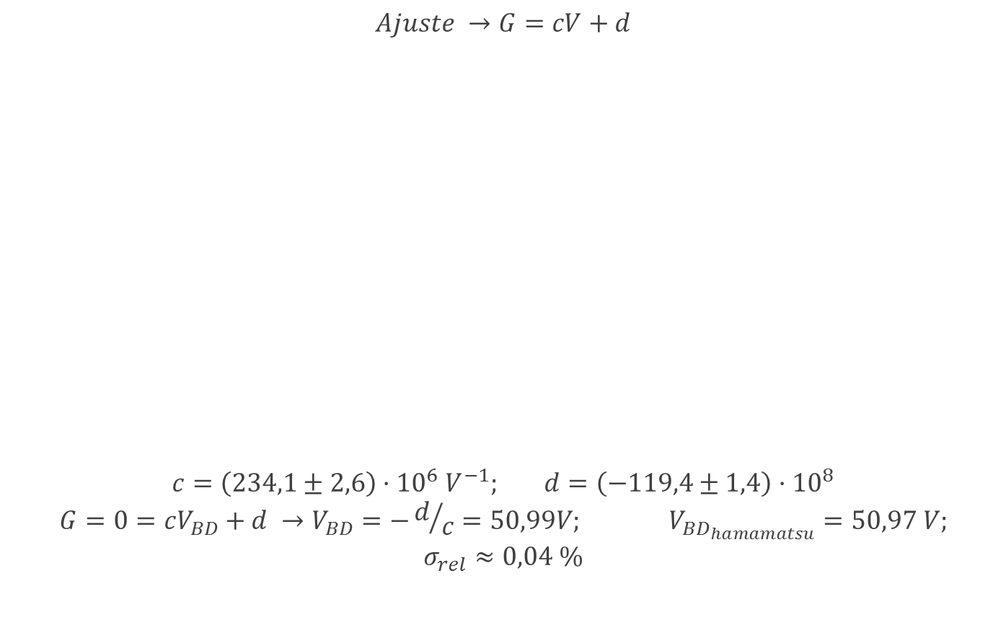
Calibración en Voltaje de operación
$$Ajuste →G=cV+d$$
$$c=\left(234,1±2,6\right)·{10}^{6} V^{−1}; d=\left(−119,4±1,4\right)·{10}^{8}$$
$$G=0=cV_{BD}+d →V_{BD}=−d/c=50,99V; V_{BD_{hamamatsu}}=50,97 V\text{;}$$
$$σ_{rel}≈0,04 \%$$
(V)

Slide 28
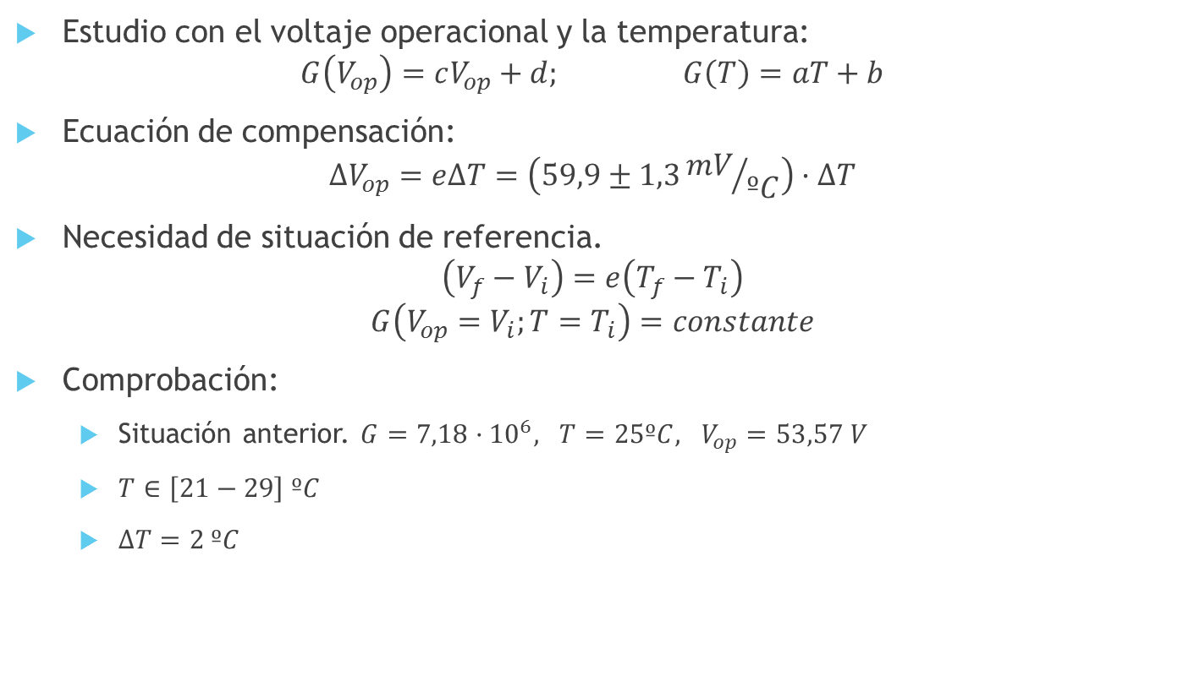
Estabilización de la ganancia
Estudio con el voltaje operacional y la temperatura:
$$G\left(V_{op}\right)=cV_{op}+d; G\left(T\right)=aT+b$$
Ecuación de compensación:
$$ΔV_{op}=eΔT=\left(59,9±1,3{mV}/{ºC}\right)·ΔT$$
Necesidad de situación de referencia.
$$\left(V_{f}−V_{i}\right)=e\left(T_{f}−T_{i}\right)$$
$$G\left(V_{op}=V_{i};T=T_{i}\right)=constante$$
Comprobación:
Situación anterior. $G=7,18·{10}^{6}, T=25ºC, V_{op}=53,57 V$
$T∈\left[21−29\right] ºC$
$ΔT=2 ºC$

Slide 29
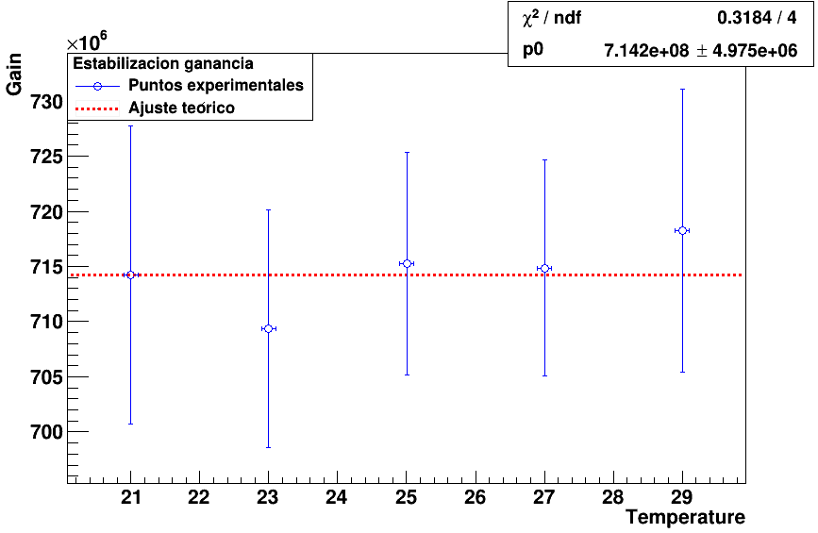
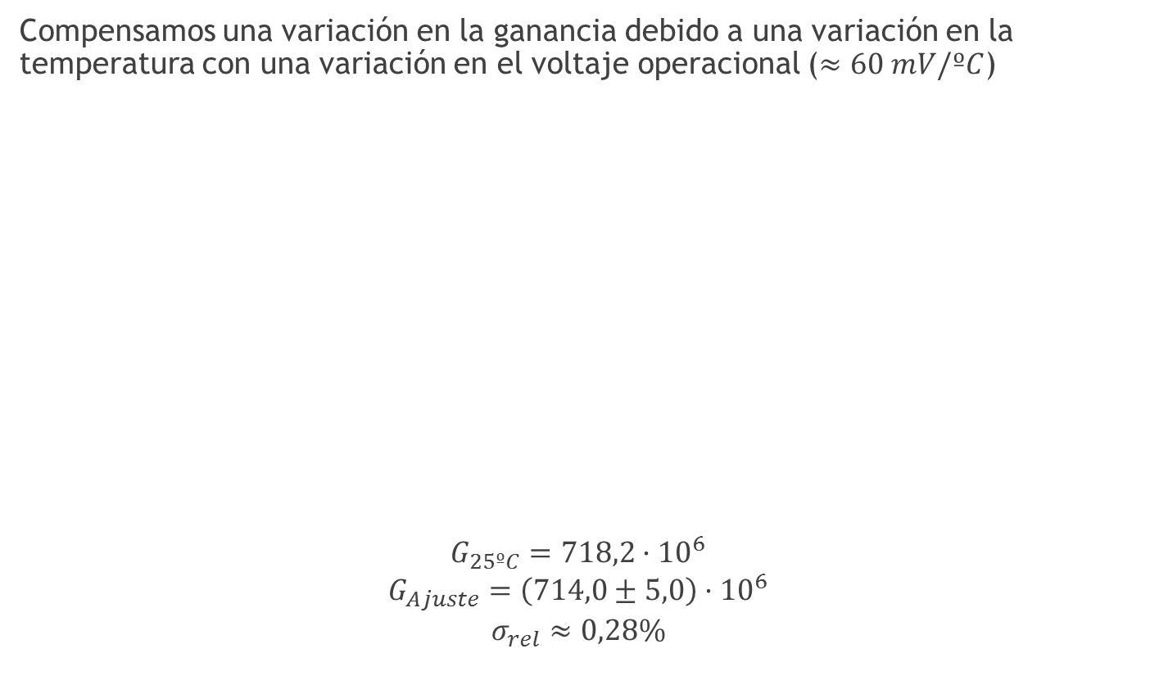
Estabilización de la ganancia
Compensamos una variación en la ganancia debido a una variación en la temperatura con una variación en el voltaje operacional ($≈60 mV/ºC$)
$$G_{25ºC}=718,2·{10}^{6}$$
$$G_{Ajuste}=\left(714,0±5,0\right)·{10}^{6}$$
$$σ_{rel}≈0,28\%$$
(ºC)

Slide 30
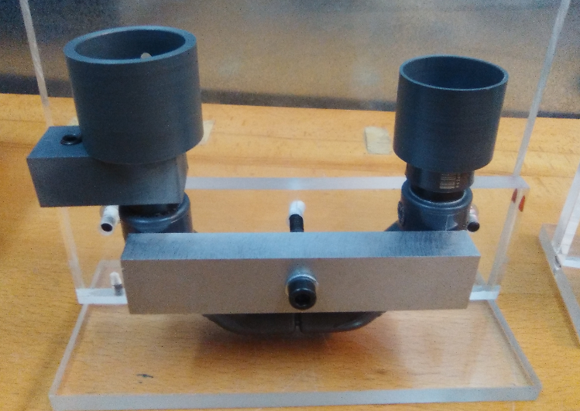
Prototipo (Señales de tritio en fibras centelleadoras)

Slide 31

Configuración del prototipo
Exigencias:
Haz de decenas de fibras centelleadoras sumergido en agua tritiada.
Leído por PMTs calibrados. (Reducir incertidumbre sobre el experimento debido al fotosensor)
Seguro como fuente radioactiva líquida.
Elección:
Piezas de fontanería de PVC selladas químicamente y con forma de U con $39 mL$.
Estructura de metacrilato y acero fabricada en los talleres de mecánica del IFIC.
Hemos fabricado 2 prototipos idénticos (señal y fondo).

Slide 32



Configuración del prototipo
Volumen interno: $39 cm^{3}=39 mL$ (Verificado).
Forma de U $→$ Seguro y cumple exigencias.
Terminación con 2 tapones:
Circular:
Un orificio de $9,8 mm$(fibras).
Un orificio de 1 mm ( purgado)
Cuadrado:
Un orificio de $9,8 mm$(fibras).
Un orificio de $1 mm$(purgado).
Un orificio de $8 mm$(llenado).
Tuercas:
Fijación
Comunicación con PMTs

Slide 33


Configuración del prototipo
PMTs (Hamamatsu Photonics)

Slide 34
Prototipo

Slide 35

Configuración del prototipo
PMTs (Hamamatsu Photonics):
$R8520−ZB2771$:
$V=−830 V$
$T=25 ºC$
$G=1456178$
$ɛ\left(λ=430 nm\right)=29,76\%$
$R8520−ZB2771$:
$V=−830 V$
$T=25 ºC$
$G=1921595$
$ɛ\left(λ=430 nm\right)=28,66\%$

Slide 36


Preparación y llenado de la solución radiactiva.
Disolución de $2,0169±0,0017 g$ de agua tritiada (proporcionada por PTB, Alemania) en en $0,5 L$ de agua hiperpura (LARUEX, Universidad de Extremadura) realizada en el LARAM. $A=108,11 MBq/L$.
Transporte de 50 mL a la gammateca del IFIC y llenado del prototipo con una bureta siguiendo los protocoles de seguridad radiactiva desarrollados mediante ensayos con agua destilada.
Instalación del prototipo en el laboratorio y señalización como fuente radiactiva.

Slide 37

Esquema de la cadena electrónica

Slide 38

Esquema de la cadena electrónica
FAN IN/OUT
Dos caminos:
Preamplificador; Amplificador $\left(G=50\right)$
2 Señales restantes$→$ Conincidencia
Discriminador:
$V≥38mV;$
$V_{out}=800mV$
t$=30 ns$
Módulo de coincidencias
$V_{out}=1 V$
t$=15 ns$

Slide 39


Esquema de la cadena electrónica
Salida de la caja negra.
FAN IN/OUT
Dos caminos:
Preamplificador; Amplificador $\left(G=50\right)$
2 Señales restantes$→$ Conincidencia
Discriminador:
$V≥30mV;$
$V_{out}=800mV$
t$=30 ns$
Módulo de coincidencias
MCA $\left(\left[0−5\right]V\right)$
PMT1
Disc.1
Disc.2
Coinc.

Slide 40

Esquema de la cadena electrónica
Dos caminos:
Preamplificador; Amplificador $\left(G=50\right)$
2 Señales restantes$→$ Conincidencia.
Discriminador:
$V≥30mV$
$V_{out}=800mV$
t$=30 ns$
Módulo de coincidencias.
Gate & Delay Generator.

Slide 41


Esquema de la cadena electrónica
Dos caminos:
Preamplificador; Amplificador $\left(G=50\right)$
2 Señales restantes$→$ Conincidencia.
Discriminador:
$V≥30mV$
$V_{out}=800mV$
t$=30 ns$
Módulo de coincidencias.
Gate & Delay Generator.
MCA $\left(\left[0−5\right]V\right)$
Amp.
G&D.

Slide 42

Esquema de la cadena electrónica
PMT1
Disc.1
Disc.2
Coinc.
G&D.
Amp.

Slide 43


Resultados
Sin coincidencia.
Camara oscura; Control de temperatura $→25 ºC$

Slide 44


Toma de datos del prototipo
Camara oscura; Control de temperatura $→25 ºC$

Slide 45

Resultados

Slide 46

Resultados
Detección: $A=13,2±0,7)·{10}^{−3} Bq$
Estimación de la actividad:
Volumen fuente:
Volumen de la fibra:
$$V_{f}=π·{\left(0,5 mm\right)}^{2}·20 cm=1,5708·{10}^{−4}L$$
Volumen de la fuente + la fibra:
$$V_{t}=π·{\left(5μm+0,5 mm\right)}^{2}·20 cm=1,6023·{10}^{−4}L$$
Volumen fuente:
$$V_{f}=3,1573·{10}^{−6}L$$
35 fibras$→V_{F}=1,1050·{10}^{−4}L$ (aproximación)
Sección transversal

Slide 47

Resultados
Preparación de la solución de agua tritiada:
PTB (Physikalisch-Technische Bundasanstalt, Braunscheweig and Berlin), Alemania.
$2,0169±0,0017 g$ de agua tritiada.
$A_{e}=26,8±0,6 MBq/g →exenta$
Disolución en $0,5 L$ de agua hiperpura (LAREUX, Cáceres).
Por tanto:
$A=108,11 MBq/L$
$A=11,996 kBq$
Eficiencias $ɛ_{f}=3,44\%$ $ɛ_{PMT}≈30\% →A=123,03 Bq$
$$A_{teo}=123,28 Bq; A_{exp}=0,013 Bq$$

Slide 48




Resultados
Resultado:
$$A_{teo}=123,28 Bq; A_{exp}=0,013 Bq$$
$4$ órdenes de magnitud menos.
Problema?
El ángulo sólido
$$Ω=2π\left(1−\cos{θ}\right)$$
$$θ$$
$$Factor=\frac{Ω}{Ω_{tot}}=\frac{\left(1−\cos{θ}\right)}{2}$$

Slide 49






Resultados
Resultado:
$$A_{teo}=123,28 Bq; A_{exp}=0,013 Bq$$
$4$ órdenes de magnitud menos.
Problema?
El ángulo sólido
$$Factor=\frac{Ω}{Ω_{tot}}=\frac{\left(1−\cos{θ}\right)}{2}$$
$$θ_{1}$$
$$θ_{2}$$
$$F_{1}=\frac{1}{2}$$
$$θ_{1}$$
$$F_{2}\left(2 cm\right)=3,12·{10}^{−4}$$

Slide 50

Resultados
Comprobación con $Cesio−137$:
Actividad: $A=3μCi≈1,11·{10}^{5} Bq$
Actividad que aspiramos detectar $A=99,9 Bq$

Slide 51

Resultados

Slide 52


Resultados
Actividad experimental:$A_{exp}≈\left(30,5±0,2\right)·{10}^{−2} Bq$
Actividad esperada:$A_{esp}≈100 Bq$

Slide 53


Resultados
Actividad experimental:$A_{exp}≈\left(30,5±0,2\right)·{10}^{−2} Bq$
Ángulo sólido:
Distancias:
Vertical: $6 cm$
Horizontal: 2,5 cm
Anchura orificio: 1 cm
Factor:
$$F=2,845·{10}^{−3}$$
Actividad teórica:
$$A_{teo}=99,9 Bq$$
$$A_{teo}·F=2,8,4·{10}^{−2} Bq$$

Slide 54

Simulaciones preliminares
Geant 4
Detector:
Simulación 10000 eventos

Slide 55


Simulaciones (10000 eventos)
Histograma de energía de los electrones del tritio:
End point 18,6 keV; $\overline{E}≈5,7 keV$
Nº de cuentas
(MeV)

Slide 56

Simulaciones (10000 eventos)
Histograma posición eje X evento en fibra:
Nº de cuentas
(cm)

Slide 57

Simulaciones (10000 eventos)
Histograma posición eje Y evento en fibra:
Nº de cuentas
(cm)

Slide 58

Simulaciones (10000 eventos)
Histograma posición eje Z evento en fibra:
Nº de cuentas
(cm)

Slide 59

Simulaciones (10000 eventos)
Histograma eventos en cada fibra:
Nº de cuentas

Slide 60

Simulaciones (10000 eventos)
Histograma energético de eventos en el agua:
Nº de cuentas
(MeV)

Slide 61


Simulaciones (10000 eventos)
Histograma profundidad de eventos en el agua:
Nº de cuentas
(mm)
$$N=N_{0}\exp\left(−x/λ\right)$$

Slide 62

Simulaciones (10000 eventos)
Histograma energético de eventos en la fibra:
Nº de cuentas
(MeV)

Slide 63

Simulaciones (10000 eventos)
Histograma profundidad de eventos en el agua:
Nº de cuentas
(mm)

Slide 64

Simulaciones (10000 eventos)
Histograma número de fotones de centelleo por electrón:
Nº de cuentas
(nº fotones)

Slide 65
Conclusiones y Resultados
Hemos desarrollado el protocolo para la preparación de haces de fibras centelleadoras.
Diseño y construcción de una guillotina.
Hemos desarrollado un método de estabilización de la ganancia de SiPMs frente a variaciones de la temperatura.
Hemos diseñado y construido un primer prototipo que demuestre el concepto de medida de la actividad del tritio con fibras centelleadoras.
Hemos diseñado y montado de la cadena electrónica de adquisición de datos de este prototipo y hemos realizado la toma y análisis de los datos.
Hemos programado un paquete en Geant 4 que simula la señal de tritio en fibras centelleadoras y que constituye la base para simular todos los prototipos del proyecto TRITIUM que se construyan en un futuro.

Slide 66


Investigaciones a realizar en un futuro inmediato
Siguiente prototipo:
SiPM:
PMTs: $ɛ≈30\%$
SiPM: $ɛ≈50\%$
SiPM: $S13360−1375CS$ $→$ $S13360−1375PE$
$285 pixels$ $6000 pixels$
$Mayor rango dinámico$

Slide 67
Investigaciones a realizar en un futuro inmediato
Optimización de la colección de luz de las fibras centelleadoras.
Realización de un prototipo con SiPMs.
Diseño de tarjetas y chips de adquisición de datos de múltiples haces de fibras centelleadoras y automatización de la calibración de un gran número de SiPM.
Optimización de la forma geométrica del prototipo.
Diseño de un sistema de control de temperatura.

Slide 68

Previsiones de futuro
Siguiente prototipo:
SiPM:
PMTs: $ɛ≈30\%$
SiPM: $ɛ≈50\%$
Nuevas piezas de sujeción.
SiPM: $S1360−1375CS$ $→$ $S13360−1375CS$
Tarjeta conversora (IFIC, NEXT-100, Automatización).
Automatización
Gran número de SiPM
IFIC, $NEXT−100$

Slide 69


Previsiones de futuro
Tarjeta conversora $NEXT−100$, IFIC:

Slide 70

Previsiones de futuro
Siguiente prototipo:
SiPM:
PMTs: $ɛ≈30\%$
SiPM: $ɛ≈50\%$
Nuevas piezas de sujeción.
SiPM: $S1360−1375CS$ $→$ $S13360−1375CS$
Tarjeta conversora.
Automatización
Gran número de SiPM
IFIC, $NEXT−100$
LabView
Arduino Mega

Slide 71
Previsiones de futuro
Siguiente prototipo:
Clad en la fibras.
Deposición de aluminio por evaporación al vacío.
Electrónica de bajo ruido.
Simulaciones
Cambio de la forma del prototipo.
Sistema de control de temperatura.

Slide 72
Agradecimientos
Taller de Mecánica del IFIC:
Manuel Monserrate
Laboratorio de Radiactividad:
Teresa Cámara
Vanesa Delgado
Rosa Carrasco
Ana Sanmatias
Electrónica:
Vicente Álvarez
Javier Rodríguez
Marc Querol
Simulaciones:
Carlos Acevedo
IFIMED:
John Barrio
Gabriela Llosá
Ana Ros

Slide 73

Grupo Tritium Valencia
Marcos Martinez Roig
39

Slide 74
Sin clad microscopio de RX

